Slide 1

Wireless HeatMapper
Sistema inteligente para análisis y optimización de cobertura WiFi
Ingeniería de Software II · Grupo 24
Cliente: Bulldog Tech.
Jhasmany Jhunnior Fernandez Ortega · Herland Borys Quiroga Flores
FICCT-UAGRM · 2026

Slide 2
Problema y oportunidad
El diseño WiFi interior no se valida bien solo con experiencia o estimaciones.
Entorno RF variable
Antes
Con Wireless HeatMapper
La señal cambia por distancia, obstáculos, interferencia y uso de canales.
Estimación
Experiencia técnica
Resultados difíciles de explicar
Medición RSSI
Zonas débiles tardías
Heatmap
Los problemas aparecen después de instalar o cuando el cliente ya reclama.
Propuesta IA
Decisión del cliente
Portal cliente
Se necesita evidencia visual y técnica para justificar una mejora.
Wireless HeatMapper · Grupo 24 · FICCT-UAGRM
02/12

Slide 3
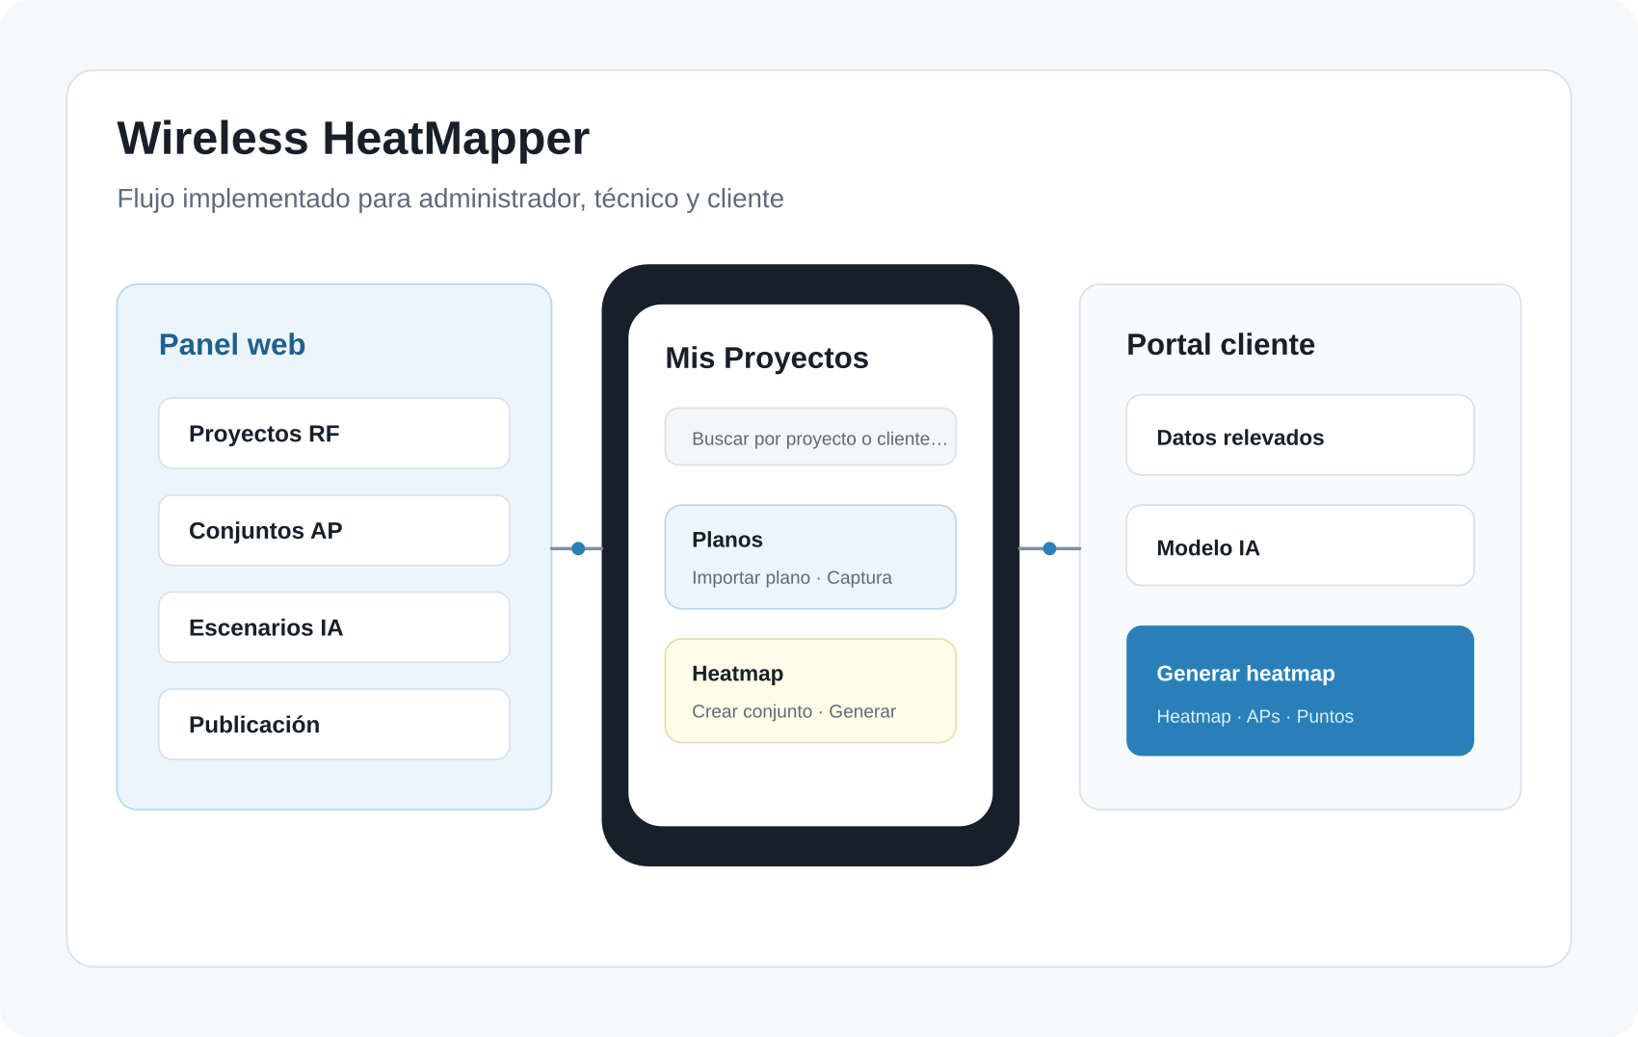
Solución propuesta
Sistema integrado 100 % en línea para capturar, analizar, optimizar y publicar resultados WiFi.
1
Captura RSSI desde Android
2
Persistencia central en PostgreSQL
3
Heatmaps sobre planos calibrados
4
IA propone conjuntos AP derivados
5
Portal cliente por enlace
La app móvil es cliente delgado: captura y consulta; el estado de dominio vive en backend.
Wireless HeatMapper · Grupo 24 · FICCT-UAGRM
03/12

Slide 4
Arquitectura online
Una sola fuente de verdad: el backend central y PostgreSQL.
App móvil Flutter / Dart
Nginx reverse proxy
Backend REST + IA FastAPI / Python
PostgreSQL 15 fuente de verdad
Web admin + portal React + TypeScript
Decisiones clave
Sin sqflite/drift · Sin sincronización diferida · Operación REST en línea · Cálculo pesado en backend
Wireless HeatMapper · Grupo 24 · FICCT-UAGRM
04/12

Slide 5
Alcance y Scrum
Desarrollo incremental con trazabilidad entre RP, HU y sprints.
S0-S1
S2-S3
S4
S5
S6
Base técnica, admin, auth y proyectos
Planos, calibración, captura y puntos
Conjuntos AP y heatmaps backend
IA RF y comparación de propuestas
Portal cliente y enlaces únicos
Dato clave
17 historias de usuario vigentes · 142 puntos de historia · PB-14 eliminada por modalidad online
Wireless HeatMapper · Grupo 24 · FICCT-UAGRM
05/12

Slide 6
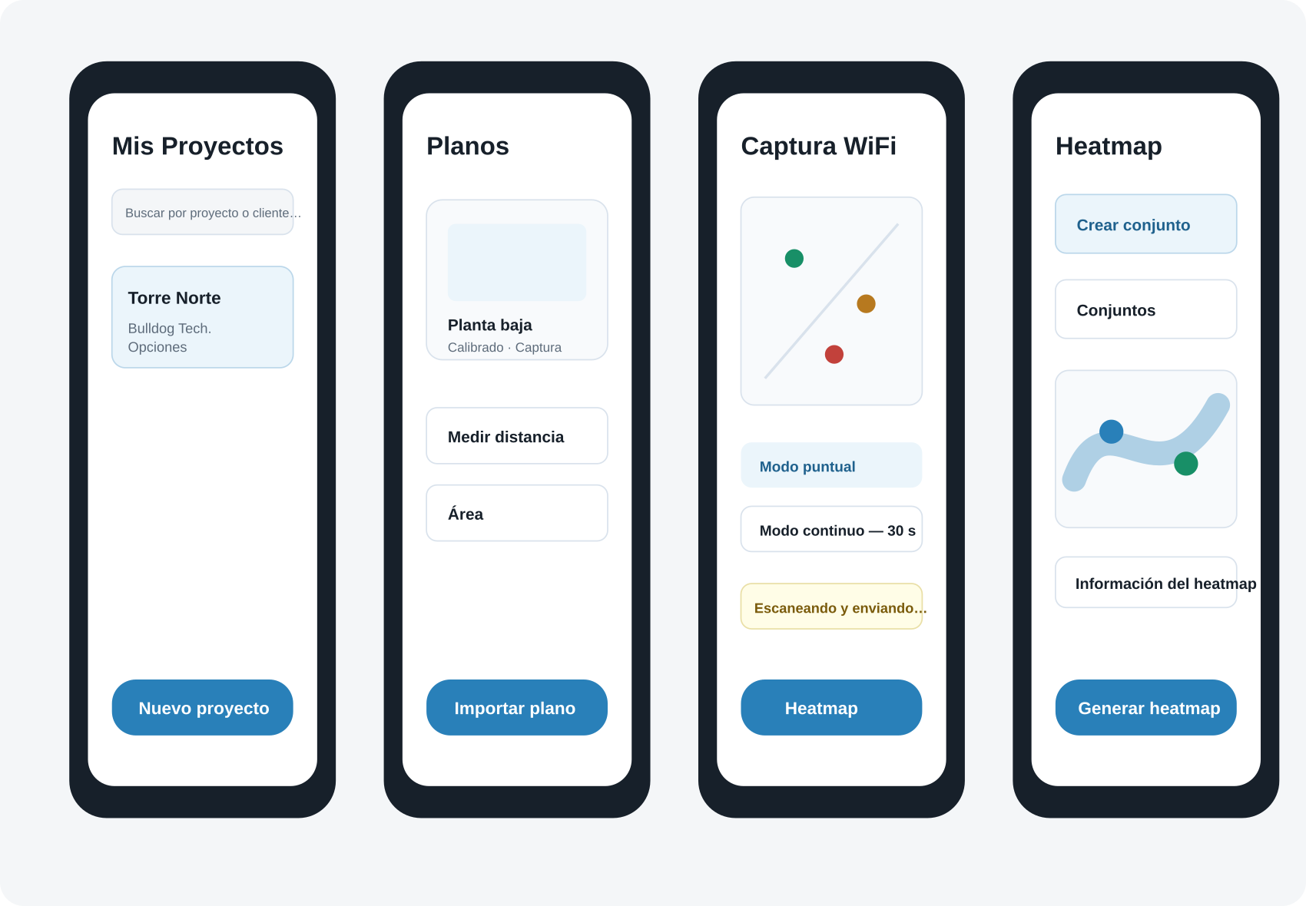
Flujo de uso completo
Del trabajo de campo a la entrega controlada al cliente.
1
Admin registra técnicos y clientes
2
Técnico crea proyecto y sube plano
3
Calibra escala y marca puntos
4
App envía mediciones RSSI
5
Backend genera heatmap
6
Web genera propuesta IA
7
Admin publica contenido
8
Cliente accede por enlace
Wireless HeatMapper · Grupo 24 · FICCT-UAGRM
06/12

Slide 7
Núcleo del modelo de datos RF
Mostrar solo la parte relacional que sostiene medición, conjuntos AP y heatmaps.
proyecto
plano
punto_medicion
lectura_rssi
cliente · estado tecnico_id
escala · poligono ancho/alto
pos_x · pos_y nivel
SSID · BSSID canal · RSSI
conjunto_ap
conjunto_ap_item
mapa_calor
origen · proposito conjunto_origen_id
BSSID · posicion accion IA
matriz · escala firma_mediciones
Lectura técnica
La IA se persiste como conjunto_ap de origen 'ia'. Se omiten login, tokens y entidades administrativas porque no pertenecen al núcleo RF.
Wireless HeatMapper · Grupo 24 · FICCT-UAGRM
07/12

Slide 8
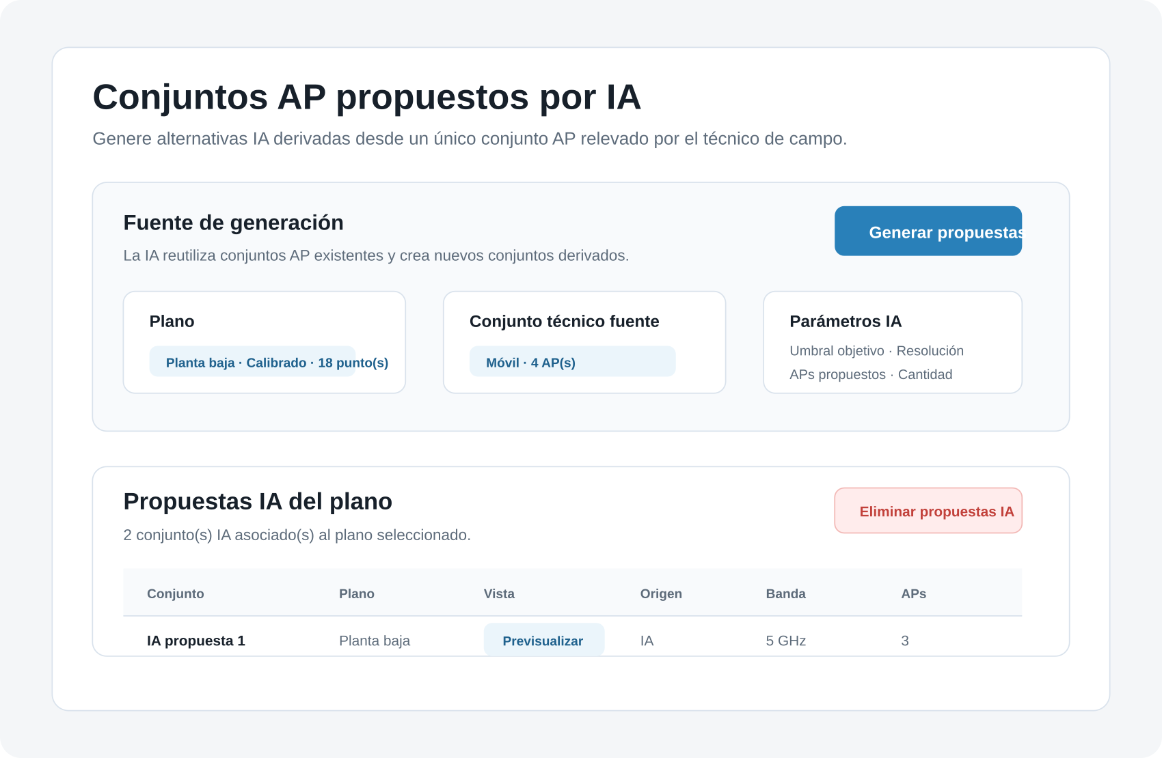
Heatmaps y criterios RF
Mapas generados desde evidencia RSSI real y criterios técnicos explícitos.
Fuente observada
lectura_rssi.origen = CAMPO
Algoritmo persistido
IDW
Objetivo de diseño
RSSI >= -70 dBm
Zona muerta
RSSI < -90 dBm
Android >= 8.0
4 scans / 2 min
IDW interpola mediciones reales; no simula una red inexistente.
Wireless HeatMapper · Grupo 24 · FICCT-UAGRM
08/12

Slide 9
IA RF y optimización AP
La IA propone escenarios futuros sin alterar la evidencia real capturada.
Conjunto técnico
Predictor RF
Conjunto IA
Heatmap proyectado
APs relevantes medidos en campo
FSPL/log-distance calibración local
APs propuestos origen = ia
IDW sobre lecturas IA_ESTIMADA
Regla de defensa
IDW y FSPL no compiten: IDW persiste mapas; FSPL estima escenarios futuros para alimentar la IA.
Wireless HeatMapper · Grupo 24 · FICCT-UAGRM
09/12

Slide 10
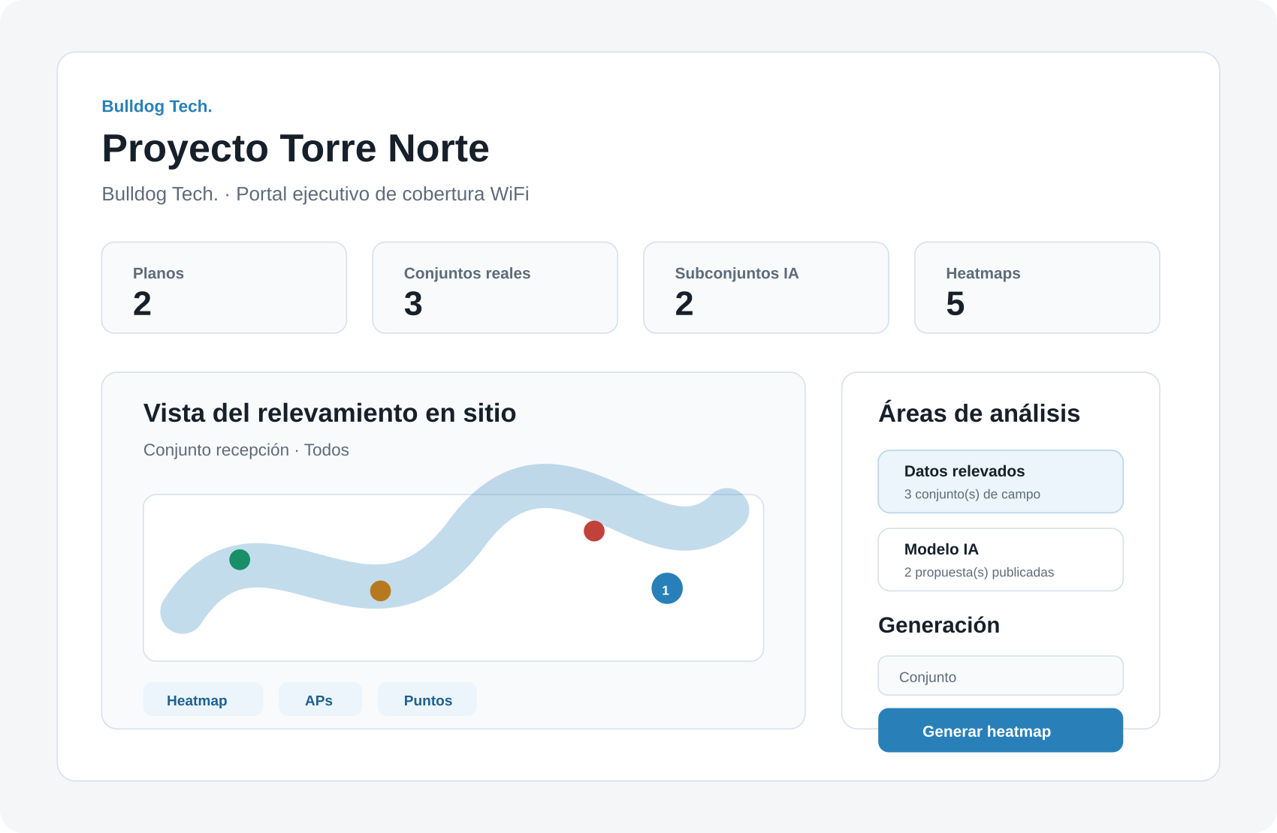
Seguridad y portal cliente
El cliente ve resultados interactivos sin acceso interno al sistema.
Usuarios internos
JWT + refresh token + bcrypt Roles para administración y operación técnica
Portal cliente
/portal/:token Enlace con expiración y revocación
Visibilidad restringida
Contenido limitado a conjunto_ids y mapa_ids Sin exposición de otros proyectos
El portal reemplaza el PDF por una entrega visual, interactiva y controlada.
Wireless HeatMapper · Grupo 24 · FICCT-UAGRM
10/12

Slide 11
Calidad y evidencia de implementación
Solución implementada por capas y acompañada por pruebas automatizadas.
Backend
Web
Móvil
Routers: auth, usuarios, clientes, proyectos, planos, mediciones, heatmaps, escenarios y share. Tests pytest para endpoints, heatmaps, IA y portal.
React + TypeScript para admin y portal. Vitest / React Testing Library en portal y utilidades API.
Flutter con datasources remotos. Tests unit/widget para auth, proyectos, planos, captura y heatmap.
Infraestructura: migraciones Alembic · Docker Compose · Nginx · PostgreSQL 15
Wireless HeatMapper · Grupo 24 · FICCT-UAGRM
11/12

Slide 12
Valor entregado
Wireless HeatMapper convierte el relevamiento WiFi en un proceso medible, trazable y compartible.
Evidencia centralizada
Heatmaps reales
IA trazable
Entrega profesional
PostgreSQL como fuente única
RSSI observado + IDW
Conjuntos derivados desde campo
Portal seguro por enlace
Cadena completa de evidencia técnica para tomar decisiones WiFi.
12/12

